Slide 1
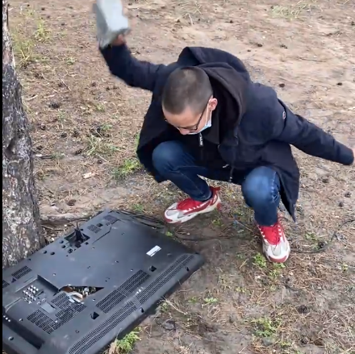
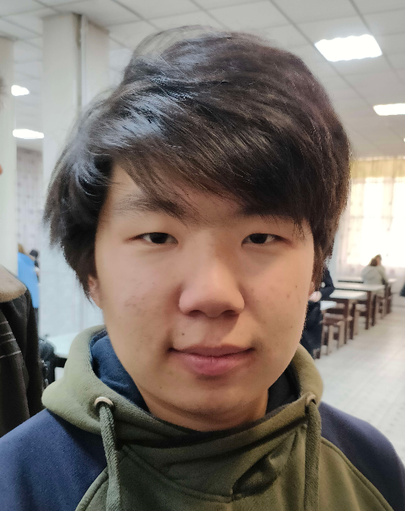
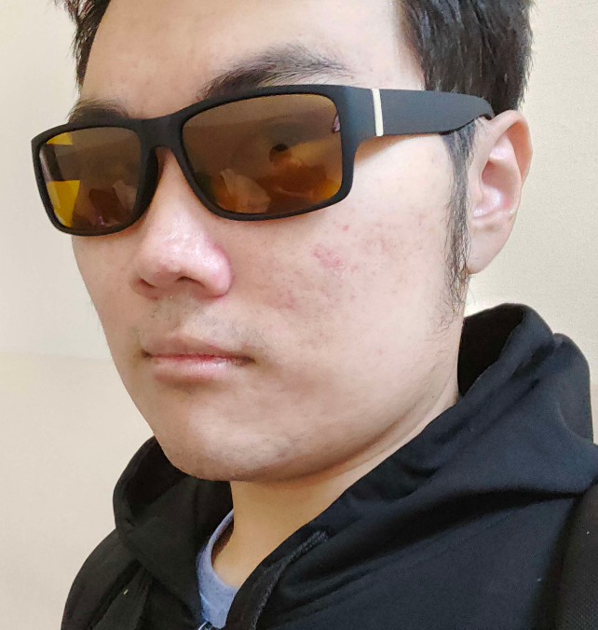
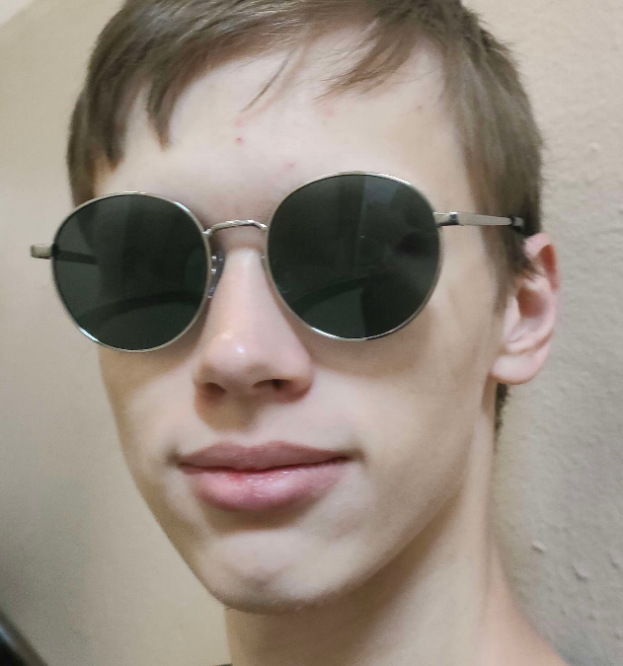
Бегунок на основе личного кабинета ВСГУТУ
Участники команды ПОГ
Лидер: Хингелов Владислав Леонидович
Участник: Самбуев Гармажап Жалбаевич
Участник: Галданов Гэсэр Жамбалович
Участник: Баженов Никита Александрович

Slide 2
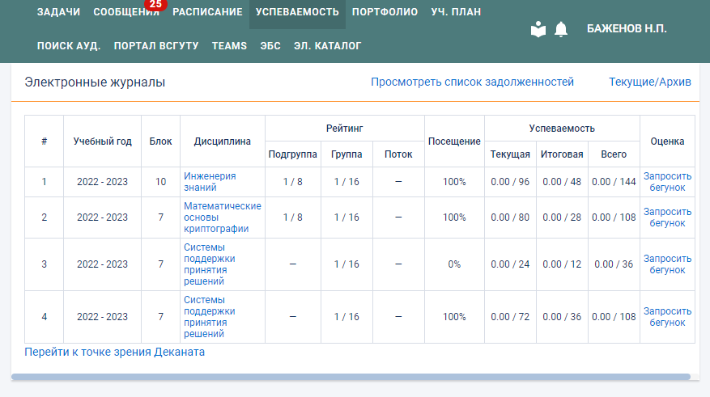
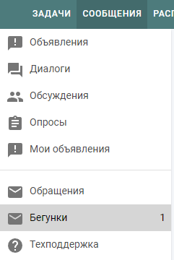
Что он из себя представляет?
Бегунок был спроектирован как надстройка к уже существующему личному кабинету ВСГУТУ

Slide 3
Будущее
Подключение бегунка к базе данных ВСГУТУ
Его полное внедрение в личный кабинет ВСГУТУ
Повсеместное использование бегунка

Slide 4
Спасибо за внимание

